Slide 1
Вирус СПИДа
Автор: Смирнова Юлия, ученица 10 класса

Slide 2
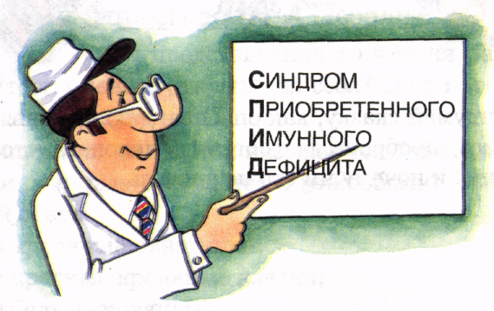
С - синдром
П - приобретенного
И - иммунно
Д - дефицита
"Человеческая жизнь похожа на коробку спичек. Обращаться несерьезно- опасно".
японский писатель Акутагава Рюноска.

Slide 3
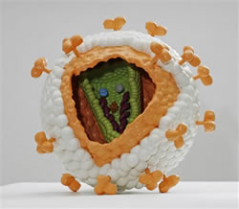
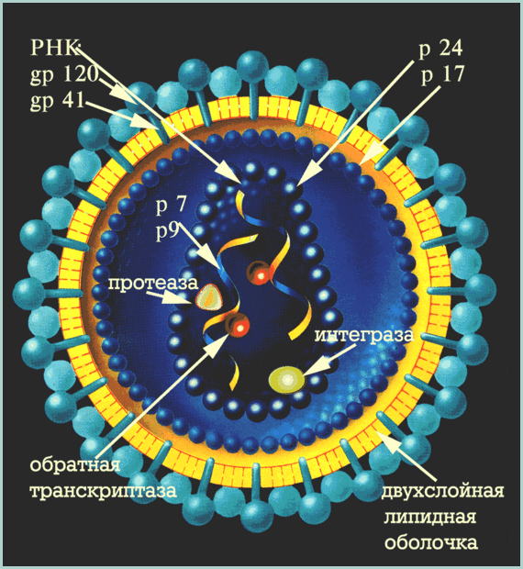
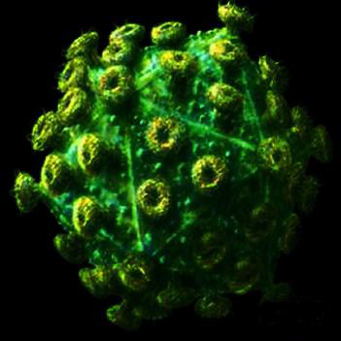
В — вирус
И — иммунодефицита
Ч — человека

Slide 4
Гипотезы происхождения вируса
I. Воздействие на ранее существующий вирус неблагоприятных экологических факторов

Slide 5
Гипотезы происхождения вируса
II. Бактериологическое оружие.

Slide 6
Гипотезы происхождения вируса
III. Мутация вируса вследствие радиационного воздействия урановых залежей на предполагаемой родине - Замбии и Заире.

Slide 7
Гипотезы происхождения вируса
IV. Человек заразился от обезьян.

Slide 8
Пути передачи ВИЧ-инфекции
Половым путем
Через кровь, содержащую вирус
От матери к плоду и новорожденному

Slide 9

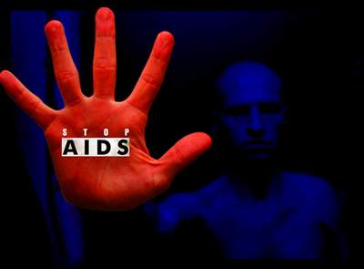
Не погибни от невежества!

